Slide 1
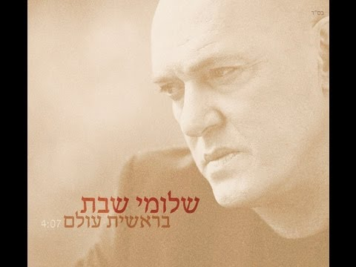
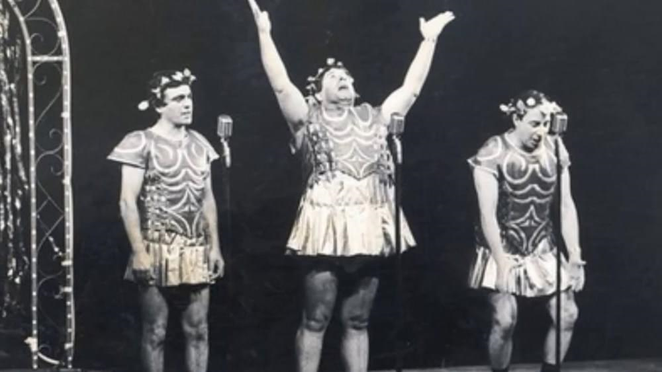
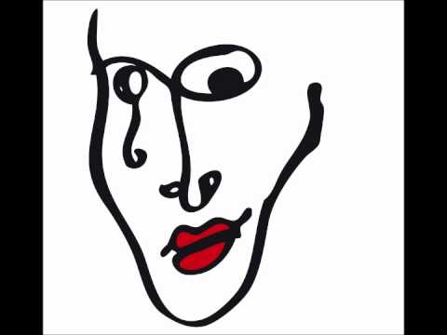
שכבה ט' תשפ"א
כחלק ממערך הקורסים בשכבה ט', אשכול אדם וחברה, תלמידי השכבה יוכלו לבחור בין שלושה קורסים ספרותיים:
שירה ואומנות בראי המקרא
קורס המשלב ספרות ותנ"ך.
מה קרה כשבנאי וקדישמן פגשו את המקרא?
במסגרת הקורס נקרא שירים, נחזור למקורות, נחשף לטקסטים מקראיים ונכיר יצירות אומנות שונות שנושאן הוא מקראי, המעבירות מסר חזותי על אירועים ודמויות במקרא. נתבונן ביצירות בצמוד לטקסט ממנו קיבל האמן את השראתו, נשווה בין יצירה לכתוב המקראי- כך נפתח חלון להכרת עמדתו הפרשנית של האמן המושפע מהרקע ההיסטורי, התרבותי והזרם האמנותי אליו הוא משתייך.
העוקד הנעקד והמזבח
מאיר בנאי
מים לדוד המלך/ הגשש החיוור

Slide 2
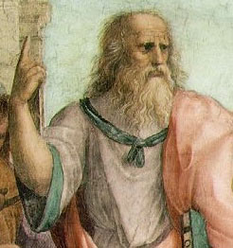
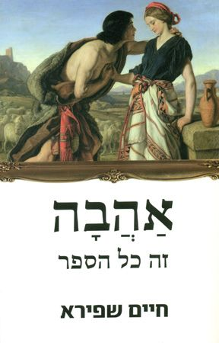



אפלטון, המשתה
שכבה ט' תשפ"א
אהבה, תשוקה ומה שבינהם...
הקורס עוסק באהבה על כל גווניה ובתשוקה לחיים.
נחקור מושגים אלה: מהי תשוקה? מהי אהבה? נבחן לעומק את המושגים ונעמוד על ההבדלים בינהם. מהו הכח המניע את האהבה? נחדד הבדלים בין אהבות שונות, מהן ההשלכות של אהבה? כיצד משפיעה על האדם הפרטי? על החברה?
זאת נעשה באמצעות שיחות עומק, באמצעות קריאה בטקסטים ספרותיים, מסות והגות, צפייה בסרטים וביצירות אומנות.
בסופו של הקורס התלמידים ילמדו את הדרכים הנכונות לחיות מושגים אלה מתוך מודעות והבנה של כוחם החיובי, אך גם לעיתים ההרסני.

